Slide 1



encounter Node js
Note: bagi teman-teman yang sudah menyelesaikan tugas ini bisa lanjut.
Tampilkanlah jumlah product dari database yang sudah di buat di exercises pertama menggunakan node js, Untuk tampilan template sudah di siapkan,

Slide 2
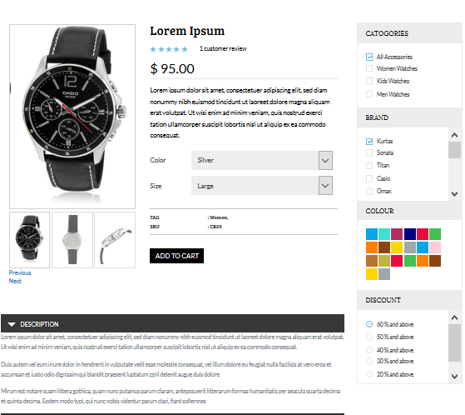
encounter Node js
Note : bagi yang sudah mengerjakan tugas ini bisa Next ->

Slide 3
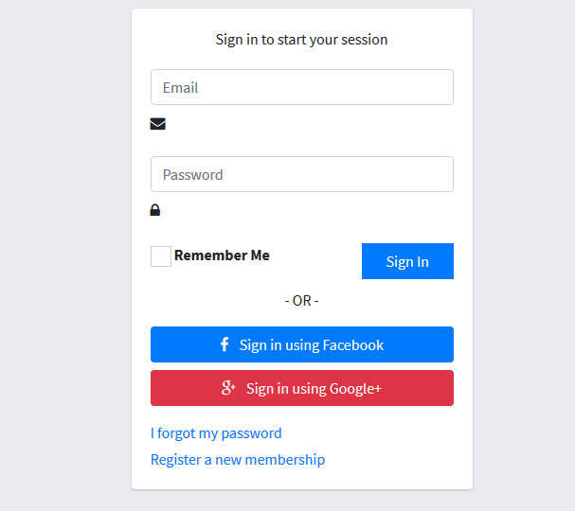
Buat Login Admin
Buat Form Login Admin, dan ketika username atau email tidak sesuai dengan data yang ada di database, tampilkan notifikasi di form tersebut

Slide 4
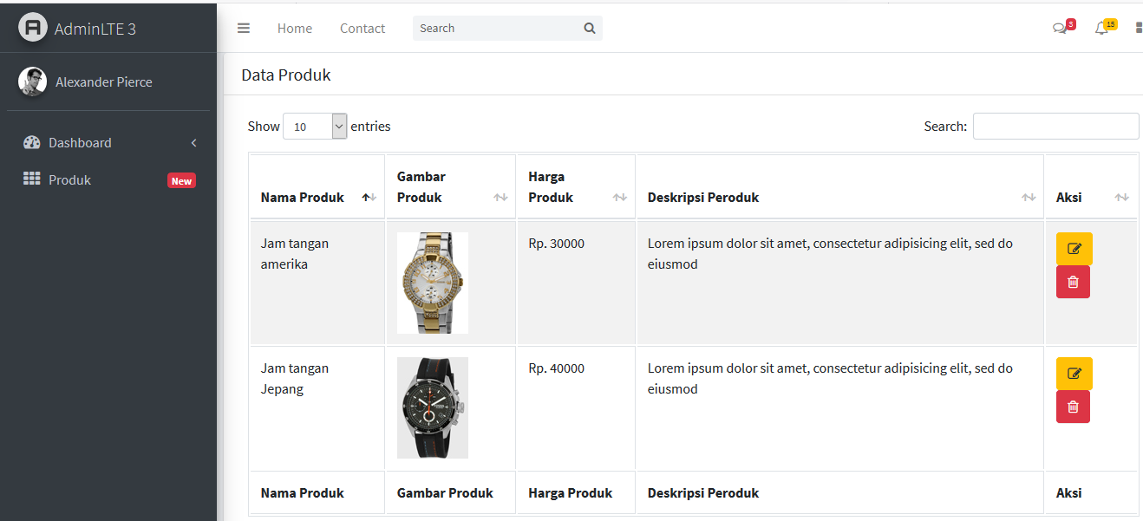
Tampilkan data Produk di halaman admin
Tampilkan data Produk, Ketika di klik edit, maka akan muncul form edit produk, ketika di klik delet maka produk terhapus, dan tambahkan form tambah produk

Slide 5
EXERCISES 3 Node js Modul 6
Note :
Untuk soal exercises teman-teman di larang tanya kepada instruktur
Isi sebisanya karena calon programer harus mandiri nilai bukan lah hal yang penting , yang terpenting ketika kita paham
Dan jika sudah selesai upload tugas Ke git

